Slide 1

Рекомендации Springer Nature по улучшению качества казахстанских журналов
Ирина Александрова
Региональный представитель в странах Центральной Азии

Slide 2








Springer является крупнейшим в мире научным издательством, существующим с 1842 г. В мае 2015 года наши позиции были усилены и была создана компания Springer Nature, путём слияния двух известнейших компаний: Издательской групы Nature (Nature and Scientific American), принадлежащей Palgrave Macmillan, а также Springer Science+Business Media.

Slide 3
Продукты Springer Nature
Более 240 000 научных книг по всем направлениям наук
База Протоколов научных исследований (около 50 000 документов) в области: медицины, биотехнологии, биомедицины, химии, фармацевтики, микробиологии и других наук о жизни
SpringerNature
e-Books
Protocols
Springer Journals
Nature Journals
Archives
Palgrave Journals
Adis Journals
Springer Materials
Более 130 научных журналов, издающихся под брендом Nature
База по свойствам материалов (Материаловедение) более 100 000 онлайн-документов около 3000 свойств 250 000 материалов и химических систем
Более 3000 научных журналов, более 6 млн статей

Slide 4
Перидическая таблица продуктов Springer Nature

Slide 5
Springer Nature журналы, преимущества и позиции в рейтингах
В 2016 году согласно Journal Citation Reports у издательства Springer Nature импакт-фатор получили 1,800 журналов.
В Scopus индексируется 2454 журнала Springer Nature
Number of SpringerNature Journals with Impact Factors 2005-14
CAGR: 8%
Журналы SpringerNature согласно JCR лидируют по многим научным сферам:
28 категорий по которым наши журналы лидирущие в рейтингах
79 категорий в которых журналы SpringerNature входят в топ 3 рейтингов
155 журналов, которые входят в топ 1\4 рейтингов
Source: Thomson Reuters / Journal Citation Reports

Slide 6

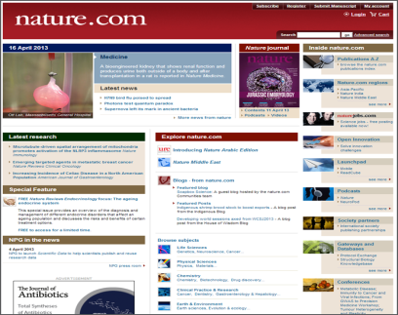
Журналы на www.springerlink.com и на www.nature.com
В год издаётся более 2,900 + Журналов на английском
150 Журналов на немецком
11 предметных направлений по всем направлениям наук
Все журналы рецензируемые
Высокая репутация
Авторы и редакторы всемирно известные учёные

Slide 7
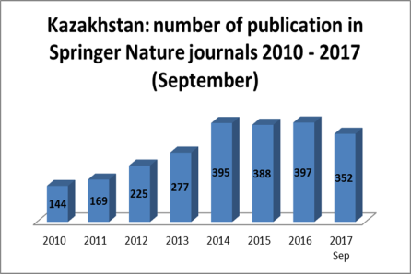
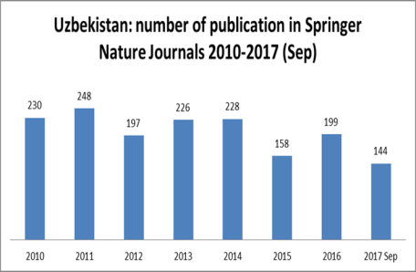
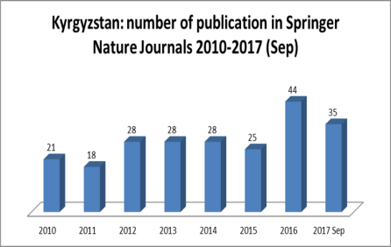
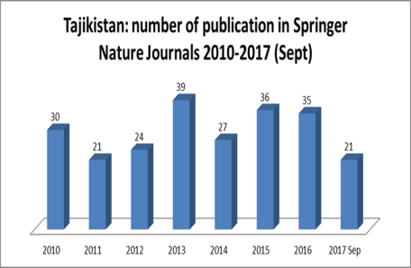
Центральная Азия в сравнении: количество публикаций с 2010 по 2017 (Сентябрь)
С 2010 по 2017 год учёные Казахстана опубликовали
2 347 публикаций в Springer Nature.
Таким образом ежегодно учёные Казахстана публикуют в Springer Nature более 390 публикаций, что составляет около 15% от общего количества публикуемых зарубежом.

Slide 8
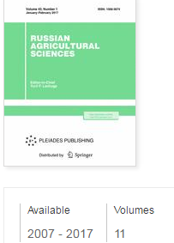
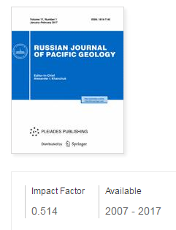
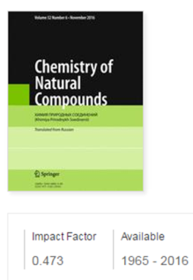
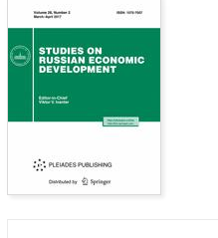
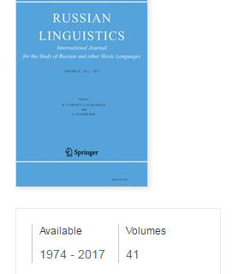
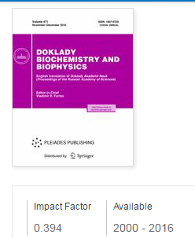
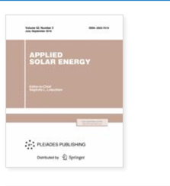
Журналы на Springerlink
Из более чем 2,900 + Журналов – журналы со всего мира
В том числе:
174 журналов из России и СНГ (из них 12 СНГ)

Slide 9
Публикация казахстанских журналов в издательстве Springer Nature
Согласно Соглашению между Springer Nature и компанией Pleiades осуществляется издание журналов с территории стран СНГ.
Варианты издания для журналов Казахстана:
1) если предлагаемые журналы уже существуют на рынке, но хотят, чтобы их англоязычную версию издавала компания Springer Nature, то они заключают договор с команией Pleiades. В этом случае, как правило, сохраняются и улучшаются условия издателя.
б) если отдельные материалы журнала могут быть присоединены к существующим журналам программы Pleiades «Russian library of science», стран СНГ. В случае положительного решения, которое Pleiades готовит совместно с главными редакторами и учредителями журналов и журналов программы, затем согласовывает с экспертами Springer Nature. Затем Pleiades заключает соответствующие договоры с учредителями, главными редакторами и авторами. В этом случае оплата с журналов не взымается.
в) Публикация журналов в режиме Open Access. Как правило, это увеличивает востребованность материалов и их цитируемость в несколько раз. В этом случае заключается договор с Pleiades, а материалы размещаются на сайте Шпрингера. При этом:
- это могут быть отдельные статьи
- журнал, собранный из статей журналов Казахстана одного профиля
- журнал целиком

Slide 10
Форма для рассмотрения журнала экспертами компании Pleiades и экспертами издательства Springer Nature

Slide 11
Публикация казахстанских журналов в издательстве Springer Nature
* В случае заинтересованности издания журналов (англоязычная версия) в издательстве Springer Nature. В срок до 25 ноября 2017 г. направить на адрес НЦГНТЭ: 3780544@bk.ru копия на: irina.alexandrova@springer.com заявку (письмо редактора) и заполненную форму на рассмотрение журнала экспертами компании Pleiades и экспертами издательства Springer Nature
** К форме приложить 3 последних выпуска журнала в формате PDF
*** Если представленной информации недостаточно, то Pleaides сделает дополнительный запрос в журнал

Slide 12
Что такое качественный научный журнал

Slide 13
Каковы цели издателей
журналов?
Индексирование в Web of Science
Большое количество цитирований
Высокий Импакт Фактор!
Это не ваши цели!
Notes:
This slide is directed at the fact many EiC are overly focused on citations and IF…and I want to emphasize those are not goals but KPIs.
So I think some EiCs will agree with this slide up until the “These are not your goals” comes up, at which point we emphasize those are NOT the goals.

Slide 14
Каковы ваши настоящие цели?
Цели
КПЭ
Публикация качественных статей
Индексирование в Web of Science
Высокая доступность-публикации журнала доступные для широкого круга читателей по всему миру
Большее количество цитирования
Создание репутации журнала, как издания, имеющего высокое влияние в своей сфере
Высокий Импакт Фактор!
Notes:
Instead these are the real goals. The others are KPIs of those achieved goals.
I emphasize a REPUTABLE source on the last bullet point to help lead into the next slide (I try to make my slides such that the last point logically leads to the topic of the next slide) about the reputation of the journal. A transition something like “So a reputable source of high impact is really what you want to achieve with your journal. And this makes sense, but a journal’s reputation is one of the most important factors authors use when choosing a journal…”

Slide 15
Опрос авторов: Насколько важны вам следующие факторы при выборе журнала?
Springer
Nature
Notes:
“Here is an author survey from both Springer and Nature…”
Here I have the red box come up around IF to show it is NOT the most important factor. Instead, for both surveys, journal reputation is the key factor. Aligned with the main goal EiCs should have in developing their journal.

Slide 16
Достижение поставленных целей
Весомый источник с высоким исследовательским влиянием
Строгое редакционное видение
Положительный опыт авторов и рецензентов
Улучшенный доступ
Индексирован в Web of Science с хорошим импакт фактором
Результат
Notes:
“So how do you achieve this goal?”
This is my agenda slide. For me, nothing is more boring than a “table of contents” slide…”This is what I’m going to talk about today” The first question from attendees being, “Why do I care?”
So for my agenda slide, I always try to establish WHY this is important to my audience (previous 2-3 slides). Then I say “To achieve this goal, you need to have a strong editorial vision, positive author and reviewer experiences, and improved visibility. The end result being your journal will be widely indexed, including WoS, and will have high citations and a good IF. That is why these are three topics we will discuss today to help you achieve your goal.”
In this way, we’ve internalized in our audience why these points are important to them, and help establish their attention from the very beginning of the talk (one of my good presentation secrets!)

Slide 17
Строгое редакционное видение
Notes:
First section of the talk.

Slide 18
Редакционное видение журнала
Название, тематика журнала. Определение сферы, ниши журнала
Установить конкретные цели для решения проблемы
Определить соответствующие темы и статьи для достижения цели
Notes:
Emphasize the importance of the EiC, as well as their accountability for the journal. If their journal does not achieve the stated goals, it rests on their shoulders (cannot blame others).

Slide 19
Главный редактор
Для успешного журнала наиболее важным фактором является мотивированный и продуктивный главный редактор
Огромное желание улучшить журнал
Возможность достижения результатов
Ответственный за успех журнала
Notes:
Emphasize the importance of the EiC, as well as their accountability for the journal. If their journal does not achieve the stated goals, it rests on their shoulders (cannot blame others).

Slide 20
Главный редактор – редакционная стратегия
Определите видение и направление для вашего журнала
Какие уникальные значения может добавить ваш журнал в эту сферу?
Определить современные тенденции
Установить свою нишу
Кто может помочь вам развить ваш журнал?
Редакционная коллегия
Консультативный комитет
Как вы можете улучшить доступность вашего журнала?
Служба индексирования
Активное продвижение
Notes:
First thing they have to establish is the journal’s vision and direction, including what is their journal really adding to the field. Try to find a niche that makes the journal unique. If it’s just a cookie cutter journal, there is no reason for authors to submit there.
One example I often tell EiCs is about the Croatian Medical Journal. This journal was started as a basic medical journal…one of many hundreds! However, given the many military conflicts in the region, they often published war-related medical papers. They soon found this to be their niche, along with issues surrounding emerging countries…and developed it further. “The second area is medicine in developing and emerging countries. We pay special attention to this area for 3 reasons: (a) Croatia is an “emerging” country and a country undergoing major socioeconomic changes; (b) authors from such countries need and deserve editorial assistance that we can offer; and (c) we can provide a medium for reporting research worth publishing and preserving from developing and emerging countries that would receive little attention otherwise.” They are now indexed in WoS (IF of 1.373, not high, but for a small regional journal, not bad!), Scopus, and PubMed.
Importance of a strong editorial board and international advisory committee can be very important for helping new journals develop further.
Importance of high visibility to attract author submissions, good reviewers, and citations.

Slide 21
Масштаб охвата вашего журнала
Избегайте слишком обширной сферы!
Специализированные цели и область:
Определяет отдельных авторов
Определяет отдельных читателей
Привлекает внимание редакторов и редакционной коллегии
Определяет конкретные области деятельности
Notes:
I’ve seen some new journals that have these very broad over-reaching aims. I think they hope by having such broad aims, they can increase the number of submissions. This is something they should not do! This basically makes their journal simply a repository for regional authors, and they will not establish the international reputation/credibility they need.
This slide emphasizes the importance of a specialized aims and scope that promotes the niche the journal is trying to fill.
Of course, it cannot be too specialized, otherwise too few authors will submit their manuscripts. This is where an international advisory committee and editorial board can be helpful to achieve the proper balance.

Slide 22
Ответственный редактор
Помогает главному редактору
Главный редактор
Отправляет представленные рукописи
Дает рекомендации
Ответственный редактор с тематическим экспертным опытом
Выбирает рецензентов
Отправляет отчеты
Экспертная оценка
Notes:
I’ve seen some new journals that have these very broad over-reaching aims. I think they hope by having such broad aims, they can increase the number of submissions. This is something they should not do! This basically makes their journal simply a repository for regional authors, and they will not establish the international reputation/credibility they need.
This slide emphasizes the importance of a specialized aims and scope that promotes the niche the journal is trying to fill.
Of course, it cannot be too specialized, otherwise too few authors will submit their manuscripts. This is where an international advisory committee and editorial board can be helpful to achieve the proper balance.

Slide 23
Редакционная коллегия
Необходимо создать сильный редакционный совет
Брать в состав совета если:
Строгий публикационный стиль
Известность на международном уровне
Восторженно/
мотивированно
Есть время!
Не брать в состав совета если:
Мало публикации на английском языке
Не заинтересован в продвижении журнала
Громкое имя, но нет времени
Экспертиза в тематической области журнала
Notes:
Basic slide of what to look for and what to avoid in choosing members of the editorial board.
Especially for regional journals, they may choose well-published researchers…but not well-published in English. These are not the type of researchers they should be targeting (do not have the international reputation the journal needs). Researcher A: 2 English publications and 30 Iranian publications; Researcher B: 8 English publications and 2 Iranian publications. Researcher A is more well-published altogether, but Researcher B is likely more internationally known and would be the better choice.
Another common issue is choosing these big names, well-published and famous! But basically have no time or motivation to actually help the journal. There for name recognition only. This only puts more work on the other members and/or journal editors. Does not help the journal. Members should want to be there to help the journal achieve the journal’s goals (leading into the next slide)

Slide 24
Обязанности редакционной коллегии
Помогать главному редактору достичь целей журнала
Уточнять/пересматривать цели
Обзор представленных рукописей
Определять подходящих рецензентов
Экспертная оценка
Активно продвигать журнал
Запрашивать статьи и обзоры
Писать статьи и обзоры
Продвижение журнала
Заседания совета
Присутствовать и активно участвовать в ежегодных совещаниях редакционной коллегии
Notes:
Following on the previous slide, this is the main responsibility of the editorial board.
They can do this by assisting journal editors and providing valuable input on the aims & scope, help with manuscripts where the journal editors are not really sure what to do (accept or reject? Maybe 2 reviewers say okay, 1 gives a strong rejection recommendation…and the journal editor wants another opinion…they can ask an appropriate member of the editorial board). As experts in the field, board members can also help suggest reviewers for a manuscript as well (or review it themselves).
They should also help promote the journal. Discuss with their colleagues or at conferences. Recommend colleagues to submit to the journal and/or write reviews. They should also submit their own articles to the journal (maybe once every couple years or so) as well as write reviews as well. This is a great way to help build up the reputation of the journal worldwide.
Another important responsibility is to attend editorial board meetings (leading into the next slide)

Slide 25
Заседания редакционного совета
Один раз в год
Популярные конференции (например, ежегодная конференция общества)
Где/когда
КПЭ журналов
Последние/новые тенденции
План действий на следующий год
Темы для обсуждения
Советы!
Отправить отчет оценки журнала до начала совещания
Иметь определенную повестку дня
Осуществлять контроль за исполнением в течение всего года
Notes:
Ensure you don’t say KPIs, but “key performance indicators like author submissions, citations, downloads, IF…” just to ensure they know what we are talking about.
For action plan, I emphasize forward thinking…need to play what are really the emerging trends and how can the journal capitalize on them to further improve their KPIs. And what are the KPIs the journal should realistically try to achieve next year.

Slide 26
Эффективный процесс принятия статьи
Начальная подача
Быстрый обзор (технические проверки)
Быстрое определение рецензентов
Рецензирование
Ускорить отчет рецензента
Быстро уточнить вопросы/конфликты
Исправление
Письма с четким решением
Определенные сроки
Публикация
Онлайн обзор оттисков
Онлайн первая публикация
Notes:
One of the biggest complaints authors have with journals is time. So it is the EiC’s responsibility to ensure the submission process is as efficient as possible.
Can use technical checks to immediately reject poorly written/formatted manuscripts without wasting the journal editor’s time trying to review the content (cover letters can be especially useful for this step as they not only reveal important aspects about the study, but also the writing style of the author).
Ensure associate editors send potentially suitable manuscripts to peer reviewers quickly (suggested reviewers and editorial board members can help in addition to the journal’s own database of reviewers).
Ensure the reviewers know the deadlines and don’t wait until the last minute to remind. If you give 4 weeks, send a gentle reminder after 2 weeks to ensure the reviewer is not having any problems with the review or questions (nice way to push them a bit), and then another one maybe at the 24-day mark. If any reviewer comments are not clear, or if there are any conflicting comments, follow-up for clarification asap.
Ensure communication with author is clear to avoid author wasting time asking for clarification later. Clear and realistic deadlines for revisions, keeping in mind minor or major revisions. For major revisions, journal editors should use their discretion if they need to go through a second round of peer review (which can really delay the process). If the author really seems to have addressed all the reviewers concerns clearly, then a second round of peer review may not be necessary (again, maybe get input from a member of the editorial board).
Use online review of galley proofs (like what Springer uses) to expedite publication and publish the article online ahead of print (OnlineFirst)

Slide 27
Советы для увеличения цитирования
Содержание
Публиковать о последних тенденциях
Высокое качество исследований и английского
Доступность
Оптимизация поиска
Широкое индексирование
Открытый доступ
Повысить доступность во всем мире
Подписка журнала: делать статьи открытого доступа с высоким вляинием
Дополнительно
Публиковать обзорные статьи
Публиковать статьи с высоким влиянием в начале года
Notes:
“However, in the end, I know all of you are still focused on increasing your citations. Here are some useful tips to do this from an editorial perspective…”
Content is obvious, but always useful to remind EiC that this is the key factor to increase citations.
Discoverable is another obvious but important factor to emphasize. Doesn’t matter how good the paper is, if researchers can’t find it, they won’t know about it (or cite it!).
Usefulness of OA to increase accessibility and downloads, which may lead to increase citations (I personally like to emphasize the “may” part as I think there is no conclusive evidence that it does). For subscription journals, if you are publishing a paper that you have a good feeling about (you think may really have high impact and receive high citations), consider making that article OA and actively promote it online (so people know it is free to download).
Other useful tips I’ve come across include publishing review articles (if they don’t already), as they normally have more citations than original research articles…and because IF considers citations for 2 calendar years (Jan–Dec), if a journal is already in WoS, publishing potentially high impact papers at the beginning of the year can help improve the IF. Wiley capitalizes on this even further by making their first issues each year completely open access (I’m sure to try to increase the citations within that issue).

Slide 28
Привлечение успешных авторов
Notes:
“Another important way to achieve your goal is to ensure that the authors have a positive experience with your journal”

Slide 29
Положительный опыт автора
Увеличение материалов высокого качества
Увеличение возврата материалов/ строгая экспертиза
Построить репутацию
Четкие цели и область
Четкие авторские инструкции
Эффективный процесс подачи
Notes:
A positive experience is important because this will lead to more submissions (allowing the EiC to be more selective in publishing higher quality research), repeat submissions for the author’s next paper, and build the overall reputation of the journal.
To do this, journals should have a clear aims and scope, clear author guidelines, and an efficient easy-to-use submission process

Slide 30
Инструкции для авторов
Совершенствуйте свои инструкции :
Отдельные рубрики
Понятный и четкий английский
Подробные инструкции и примеры
Шаблоны (например, Word)
Notes:
How do you improve your author instructions?
Headings in a single document or—even better—tabs to specific sections.
Clear English with short sentences.
Explicit instructions with examples, especially useful for information about titles, keywords, references, etc.
If possible, consider using templates that the author can just download and use to write their manuscript. This often solves many formatting problems quickly for everyone involved.

Slide 31
Процесс подачи
Время на первое решение:
Эффективность процесса редактирования
Обеспечение своевременного отклика от рецензентов
Неясные редакционные решения:
Четко определить редакционные результаты
Убедитесь что комментарии рецензента ясные
Четко определить следующие шаги
Notes:
First, related to time to first decision, ensure you have an efficient editorial workflow, like talked about earlier (again, linking back to previously presented information). Also ensure reviewers are promptly sending in their reports…again you can follow up 2 weeks later with a gentle reminder to nudge them to send them in earlier if possible. This is especially true if it is getting close to holidays…
Second, related to editorial decisions, make sure it is very clear what the decision is: reject, minor revision, major revision, or accept. Be polite, but be clear. Read all the reviewer comments and ensure clear. Revise those that are verbose and confusing. This will ensure the author knows exactly what to do and won’t waste time later asking for clarification. Or even worse, do the wrong revisions—which wastes everyone’s time! Also make sure the next steps are very clear. How to revise (e.g., highlight revised text in the new manuscript, indicate line numbers in the response letter, etc.), when to resubmit, and how to resubmit the manuscript (which links should they use, which files are necessary, etc.).
Ensuring the authors know what exactly what peer reviewers are asking of them will improve their overall experience with the journal.

Slide 32
Положительный опыт рецензента
Notes:
And speaking of peer reviewers, you need to ensure they also have a positive experience with your journal as well. High quality peer review is on the most important ways to improve the quality of the articles you publish.

Slide 33
Положительный опыт рецензента
Увеличить количество рецензентов
Улучшить качество рецензирования
Улучшить качество рукописи
Определить правильных рецензентов
Четкие инструкции рецензентов
Эффективная коммуникация
Notes:
Ensuring reviewers are happy will increase the number of reviewers in your database (because they will be happy to review for your journal again), improve the overall quality of the review, leading to higher quality articles that will likely be more highly cited.
So you need to identify the right reviewers for the manuscript, ensure they know exactly what is excepted of them, and clearly communicate with them through the review process.

Slide 34
Советы по идентификации рецензентов
Быть открытым для незападных стран
Рецензент сам имеет статьи в вашем журнале
Сбалансировать нагрузку рецензента
Глобальное воздействие исследования
Знаком с содержанием
Скорее примет приглашение
Имеет опыт в некоторых областях
Попросите автора предложить рецензента
Междисциплинарные исследования
Четко объяснить рецензенту
Не использовать только предлагаемых рецензентов
Обеспечить достоверность
Notes:
To avoid this problem, be open to non-Western reviewers! If someone in India or China is most qualified to evaluate the manuscript, ask them to! This not only helps balance reviewer pressure, but gives you a better idea of the global impact of the study you are considering to publish.
A great resource of potential reviewers are your authors. They are familiar with the content and format of the journal, which is useful, but also more willing to accept a reviewer invitation. Why? Well, as long as they had a positive author experience (like we explained earlier), then they will likely be interested in submitting to your journal again. So they want to build their relationship with the journal and you as the journal editor. So if you invite them to review, they may do so to help build this relationship. Use that to your advantage!
Ensure they have expertise in at least some areas. This is a problem with interdisciplinary studies. There may not be a single reviewer qualified to review all aspects of the manuscript. If this is the case, find various reviewers who have expertise is some aspects, and explain this to them in the invitation. “Although this study focuses on the impact of new legislation regarding cadmium contamination in soils, your expertise regarding heavy metal effects on plant growth rates and yields will be invaluable to ensure the data this study is based on is valid and relevant.”
Lastly, you can also request authors to suggest reviewers who are qualitied to evaluate their study. As they are most familiar with their work, authors often have the best ideas who in the field is best qualified to review it. However, I strongly encourage to not only use suggested reviewers. Maybe 1 out of the 3 reviewers you use can come from the suggested list to avoid potential bias. Also ensure the authenticity of the suggested reviewer—visit their university website and verify the email address, ask authors to include ORCID or Scopus ID numbers, or ask editorial board members if they are familiar with that researcher. With the recent peer review scandals that have been occurring worldwide with many publishers, it is the EiC’s responsibility to ensure the authenticity of the review.
Related to this, you should ask your authors to suggest any researchers to exclude from review. This can help avoid negative biases during the review process (delayed reviews, unfair comments, etc.) that only prevents you from maintaining an efficient editorial workflow (again building on what we told them before).

Slide 35
Четкие инструкции рецензентов
Этические обязанности
Своевременность
Конфликты интересов
Конфиденциальность
Убедитесь что у рецензента есть время
Сроки предоставления
Каких факторов оценивать
Конструктивные и четкие комментарии
Новизна и влияние
Технически обоснованность
Ясность написания
Полезные комментарии
Ясно указать что необходимо пересмотреть
Notes:
Please be aware that regardless of who you choose, reviewers may not evaluate the manuscript in the same way. Or they may not have much experience in evaluating manuscripts. Peer review is like any other activity, you get better with training and practice!
To ensure consistency and quality in the reviewer reports, provide clear instructions for your reviewers.
Their ethical responsibilities related to review.
Ensure they can do the review on time. Make sure it is clear that if they don’t have time to submit the report by the deadline, they should decline the invitation. Sometimes, reviewers feel obligated to accept—even if they don’t have time—leading to delayed peer review and frustrated authors.
Let them know exactly what you expect them to evaluate. I strongly encourage you to use a reviewer checklist to help ensure consistency among reviewers and nothing is forgotten.
It is important to remind your reviewers to be constructive, not negative. It’s easy to point out what is wrong, it is much more difficult to give helpful advice on how they can improve it—but that’s exactly what reviewers should be doing. Don’t just say “the statistical analyses used in the study were not correct”, explain why they were not correct and what the author should do, “the authors used parametric statistical tests—ANOVA—to evaluate data that are not normally distributed. The authors should repeat their analyses with non-parametric tests such as the Kruskal–Wallis test…”
Also, remind them, particularly if the author is not a native English speaker, to use clear English in their comments. This can save you time from having to revise them later on!

Slide 36
Улучшение доступности журнала
Notes:
Lastly today, let’s discuss about improving the visibility of your journal. With improved visibility, you will have more submissions to choose from, more page views and downloads, and hopefully resulting in more citatoins and more impact in the field.

Slide 37
Как улучшить доступность?
Эффективный сайт журнала
Индексация в базах данных
Будьте хабом для вашей сферы
Конференции
Социальные медиа
Notes:
There are 4 key ways to improve visibility:
Be widely indexed in databases your authors use to find articles
Be a useful resource of information for researchers in the field
Promote your journal at conferences
And use social media to further promote your journal and published articles

Slide 38




Службы реферирования и индексирования
~12,000 журналов
~21,000 журналов
~5,000 журналов
Почему вы хотите быть проиндексированны?
Увеличение возможности доступности среди исследователей
Сравнительная оценка производительности по сравнению с другими журналами
Notes:
First let’s discuss indexing services.
There are many available, some broadly focused and others specific for a narrow discipline.
Three popular ones many journals strive to be indexed in include Web of Science containing approximately 14,000 journals across fields, Scopus containing about 21,000 journals across disciplines, and PubMed containing about 5000 journals focused on biomedicine and clinical research.
Why should you want to be indexed by these or other indexes? First, it is an important way for researchers to find recently published articles to download and read—increasing your discoverability. Second, it is a useful way to see how you are performing compared with other journals in your field. It can help you identify popular or emerging trends that can influence your editorial direction and provide valuable KPIs to determine your strengths and weaknesses.

Slide 39
Прозрачность
Сайт должен включать:
Редакторов и членов редакционного совета
Цели и задачи
Руководство для авторов
Процесс рецензирования
Информативное письмо об этике публикации
Открытый доступ – информация о цене
Как получить доступ к полнотекстовым статьям
Notes:
Indexes always want to ensure that all editorial processes are clearly stated on the journal’s website.
This includes the list of editors and editorial board members, aims and scope of the journal, author guidelines, how manuscripts are peer reviewed, statement regarding publication ethics and how malpractice is dealt with, if you are an open access journal, pricing information and which CC-BY license is being used, and how readers can access the full-text articles from your journal.

Slide 40

Пресс-релизы
Привлечь широкое внимание к журналу!
Человеческий интерес (например, психология)
Новое открытие (медицина/наука)
Тема которое в настоящее время в новостях
Темы
Что делать
Свяжитесь и издательством/институтом
Подготовьте пресс-релиз
Рекламировать журнал в различных индексах и сервисах!
Доступно 10000 зарегистрированным журналистам из 75 стран мира
Notes:
Let’s say you are about to publish an article that you feel would be very interesting to the public. This is a great opportunity to issue a press release, which can help attract widespread attention to your journal.
Topics that are usually appropriate for press releases are those related to human interest (e.g., psychological research), new discoveries in medicine or science, or even topics that just so happen to be currently in the news.
If you are publishing a topic like this that you think will have interest to the general public, contact your publisher or the public relations department at your institute. Have them issue a press release online and to their contact list of journalists and media agencies.
You can also do so yourself with websites like EurekaAlert. After registering, you can post a story about your study. Not only is EurekaAlert open to the public, they currently have over 8000 registered journalists looking for stories to write about!
If a paper published by your journal is picked up a mainstream news agency—you can expect a flood of visitors to your journal and really improve your visibility. Remember we discussed making selected articles open access for greater accessibility? This is a good example of a time to do so.

Slide 41
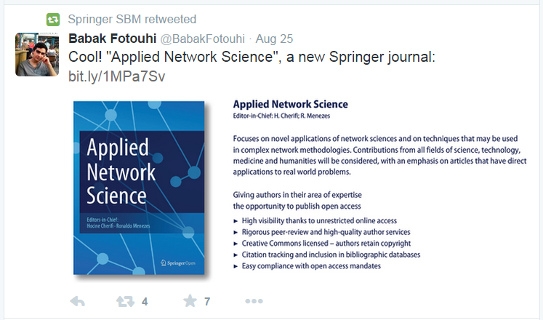


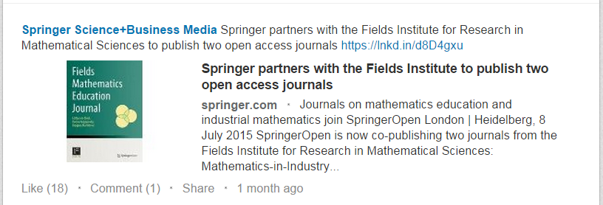


Онлайн продвижение
Используйте социальные сети для продвижения журнала и статей!
Twitter
Активно участвовать в тематических обсуждениях
Facebook
Notes:
Lastly, don’t be afraid of using social media to promote your journal and articles online. Most publishers and reputable journals are already doing this, so should you!
You can use Facebook, Twitter, or LinkedIn. Please keep in mind Facebook and Twitter are banned in certain countries like China. So if you think your journal may be of particular interest there, you may also consider Chinese social networks like Weibo to promote your journal.
However, please always remember to link back to you journal and/or the article in your posts!
Particularly on Twitter and LinkedIn, there may be discussions about currently hot topics in the field. Be sure to actively participate in these discussions. This is another useful way to build your credibility and reputation in the field.

Slide 42
Рекомендации по улучшению журналов

Slide 43
1. Название и Тематика журнала: TITEL, Description, Aims and Scope
Реалии: Обычно это очень краткая информация о тематике журнала.
Рекомендации:
Чтобы успешно продвигать журнал, эта информация должна быть несколько более подробной (1-2 страницы текста). Тогда вероятность положительного решения относительно включения журнала в ту или иную индексную базу данных повышается.
Эта информация должна содержать следующее: (1) чему посвящен журнал и какие тематики охватывает, (2) какие у журнала задачи и цели, (3) какие есть особенности у журнала (например, печатает ли он или нет обзорные статьи, тематические номера, спецвыпуски, практикует ли приглашенные статьи, строгий ли отбор статей, является ли он основным форумом для каких-либо известных во всем мире учреждений науки и образования и т.д.), (4) что отличает журнал от его прямых конкурентов, (5) любая информация, которая делает журнал привлекательным.
Хотим обратить Ваше внимание на то, что публикация в журнале информации о событиях, конференциях, персоналиях, исторические обзоры, статьи без ссылок на литературу, вводные статьи от редакции, а также публикации по материалам большинства (но не всех) конференций, не украшают журнал, снижают вероятность его вхождения в индексные базы данных и всегда уменьшают импакт-фактор. Кроме того, в большинстве случаев короткие сообщения снижают, а обзорные работы повышают вероятность вхождения журнала в индексные базы данных и импакт-фактор.

Slide 44
2. КАЧЕСТВО/АВТОРСТВО ПУБЛИКАЦИЙ
ЗАДАЧИ
улучшить качество публикаций
увеличить долю публикаций иностранных авторов
достигнуть более высоких значений показателей цитируемости
РЕКОМЕНДАЦИИ
провести внутренний мониторинг на выявление соотвествия\несоотвествия журналов критериям международных наукометрических баз Web of Science Clarivate Analytics и Scopus. На основе проведённого мониторинга разработать Пошаговый план по устранению выявленных несоотвествий.
разработать и внедрить в соотвествии с международными требованиями и стандартами: Инструкции для авторов. Инструкции для редакторов/экспертов журнала. Регламент рецензирования статей, исключение конфликта интересов. Процедуру проверки статей на плагиат.
активно приглашать, оперативно взаимодействовать с авторами из-за рубежа;
внедрить в редколлегии журналов активных работающих иностранных членов, в том числе региональных редакторов, которые будут получать рукописи, за пределами страны;
активно использовать технические инструменты, предоставляемые международными библиографическими базами данных (Web of Science, Scopus и т.д.) для анализа текущего положения журнала, определения областей перспективного развития, перспективных авторов;
привлекать зарубежных рецензентов для рецензирования статей, присланных на английском языке;
постоянно анализировать нецитируемые или низкоцитируемые публикации с целью выявления общих тенденций (например, предметные области), снижать долю таких статей за счет привлечения более цитируемых авторов и предметных областей

Slide 45
3. ФОРМИРОВАНИЕ СОДЕРЖАНИЯ
ЗАДАЧИ
увеличивать объем публикаций и частоту выпуска за счет привлечения качественных статей из-за рубежа;
определить сбалансированное соотношение между оригинальными статьями, обзорами и короткими сообщениями.
РЕКОМЕНДАЦИИ
в соответствии с результатами анализа наиболее цитируемых и скачиваемых статей увеличивать поток статей в тех областях, которые вызывают наибольший интерес у читателя в рамках предмета журнала;
организовывать специальные и тематические выпуски на актуальные темы;
расссмотреть возможность открытого доступа к статьям, а не только подписчикам.

Slide 46
4. ПРИСУТСТВИЕ В РЕФЕРАТИВНЫХ И ПОИСКОВЫХ СИСТЕМАХ/БАЗАХ ДАННЫХ
ЗАДАЧИ
расширять присутствие в международных библиографических базах данных, в том числе в базах данных, размещаемых на платформе Web of Science.
РЕКОМЕНДАЦИИ
разработать и реализовать план мероприятий по включению журнала в ведущие международные библиографические базы данных (Web of Science, Scopus и т.д.) с учетом предъявляемых требований и стандартов соответствия (для тех журналов, которые еще не включены в ведущие мировые библиографические базы данных);
самостоятельно подавать заявки в эти базы данных о включении в них журнала;
не использовать недобросовестные тактики искусственного повышения импакт-фактора и других наукометрических показателей (например, посредством самоцитирования), что является одной из основных причин дисквалификации журналов международными библиографическими базами данных;
стимулировать авторов к цитированию современных (опубликованных за последние 1-3 года и еще неопубликованных) статей из международных журналов.
.

Slide 47
5. ПРОЦЕСС РЕЦЕНЗИРОВАНИЯ
ЗАДАЧИ
разработать и внедрить регламент рецензирования и практики, направленные на исключение конфликта интересов (между рецензентом и автором рецензируемого материала);
стимулировать рецензентов к поддержанию конструктивной обратной связи с авторами.
РЕКОМЕНДАЦИИ
последовательно переходить к использованию иностранных рецензентов;
рассмотреть возможность введения контроля качества работы рецензентов;
внедрить процедуру оценки (рейтингования) редакторами обзоров рецензентов и хранения этих рейтингов в базе данных рецензентов в рамках редакционно-издательской системы;
постоянно поддерживать обратную связь с рецензентами по их обзорам;
внедрить письменные инструкции/рекомендации для рецензентов;
рассмотреть возможность членства в Комитете по публикационной этике (Committee on Publication Ethics), который предоставляет широкий спектр передовых методологий и инструментов в области рецензирования. Практическое руководство для редакторов журнала на веб - сайте COPE: www.publicationethics.org.

Slide 48
6. ЧИТАТЕЛЬСКАЯ АУДИТОРИЯ
ЗАДАЧИ
расширять читательскую онлайн-аудиторию;
внедрять инструменты мониторинга и анализа степени удовлетворенности читательской аудитории.
РЕКОМЕНДАЦИИ
взаимодействовать с издателем и распространителем по внедрению инструментов сбора и анализа информации по просмотру/скачиванию онлайн-контента с целью лучшего понимания структуры скачиваемого контента, а также факторов, влияющих на частоту, качественные и количественные показатели использования контента;
широко применять маркетинговые инструменты Интернета и социальных сетей, что потенциально позволит увеличить использование контента;
обсуждать и внедрять совместно с издателем и распространителем возможность предоставления открытого (open access) или бесплатного доступа (free access) к некоторым публикациям;
при высоких показателях загрузок статей сообщать авторам соответствующую информацию

Slide 49
7. УЗНАВАЕМОСТЬ
ЗАДАЧИ
практиковать мониторинг узнаваемости журнала в поисковых системах общего пользования и научной направленности;
подавать заявки от журнала в различные службы реферирования и индексирования
присваивать статьям устойчивые цифровые идентификаторы, предпочтительно DOI.
РЕКОМЕНДАЦИИ
расширять использование доступных механизмов индексации для повышения узнаваемости журнала в поисковых системах общего пользования и научной направленности;
присваивать статьям цифровые идентификаторы.
7. СОЗДАНИЕ/ИЗМЕНЕНИЕ ДИЗАЙНА
РЕКОМЕНДАЦИИ
работать над совершенствованием сайта, дизайна журнала.

Slide 50
Спасибо!
По вопросам проведения бесплатных семинаров «Использование ресурсов Springer», «Как подготовить и опубликовать статью в рейтинговых зарубежных журналах», обращайтесь:
Ирина Александрова - Региональный представитель в странах Центральной Азии
Mob. + 7 7017431444
email: irina.alexandrova@springernature.com

